Slide 1


谷歌精品课程
App Inventor 零基础Android移动应用开发
安安抓蝴蝶
浙江大学城市学院
吴明晖 教授
mhwu@zucc.edu.cn

Slide 2
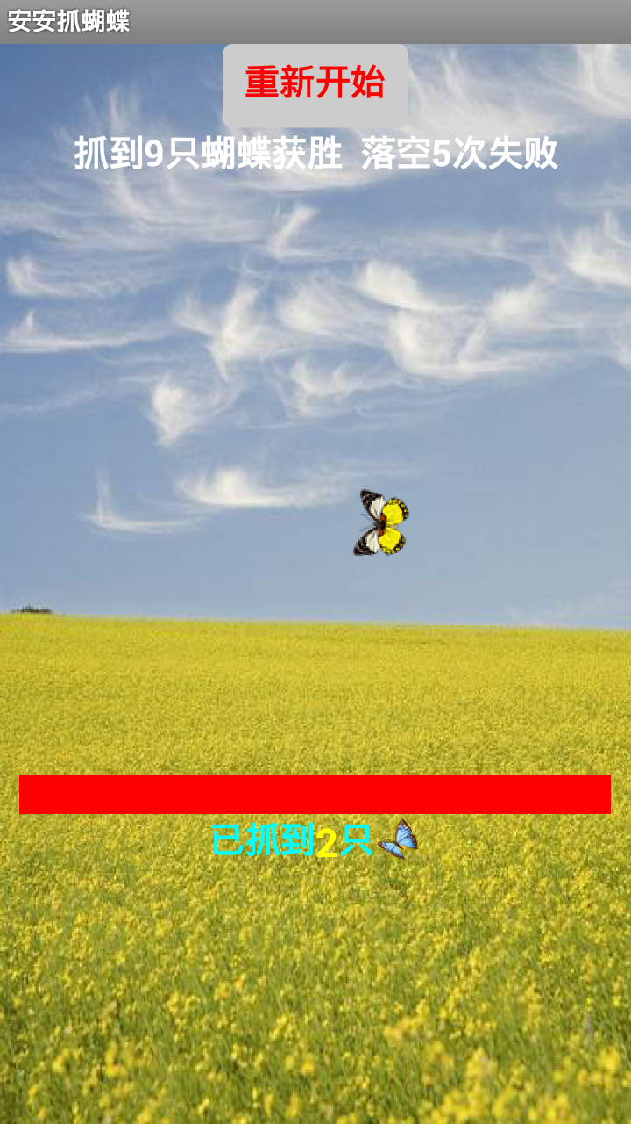
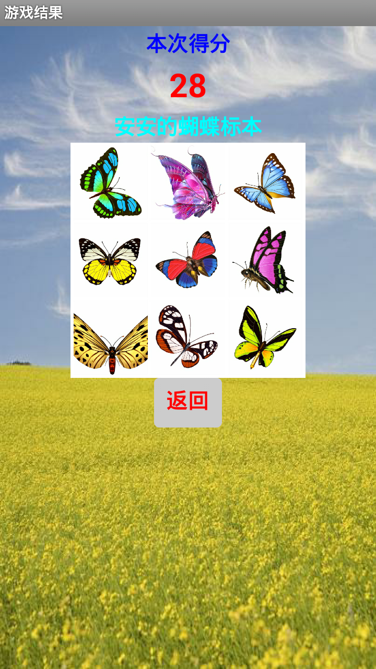
本章目标
谷歌精品课程
掌握动画游戏类小应用设计与开发
了解用户体验，更加直观的表示游戏生命值
了解基本的数据结构
初步了解使用列表List

Slide 3
谷歌精品课程
App Inventor 零基础Android移动应用开发
安安抓蝴蝶 - 案例展示

Slide 4
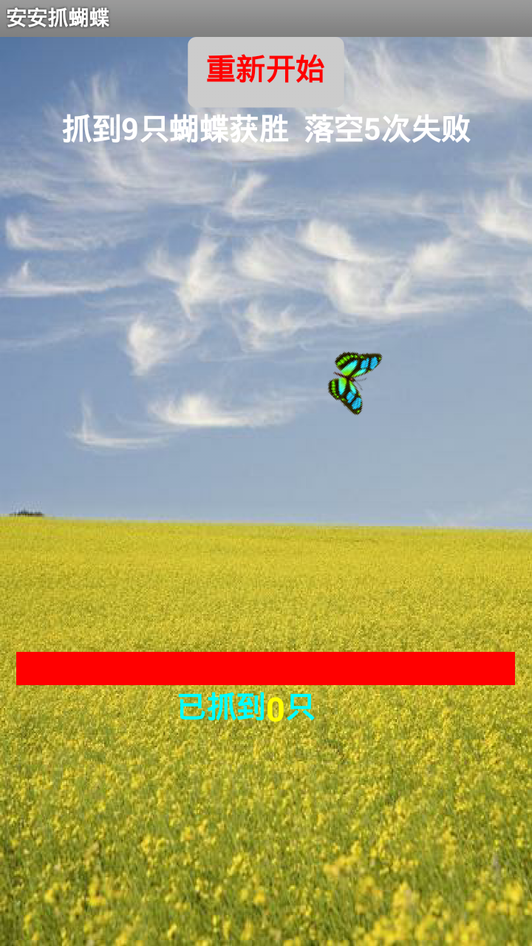
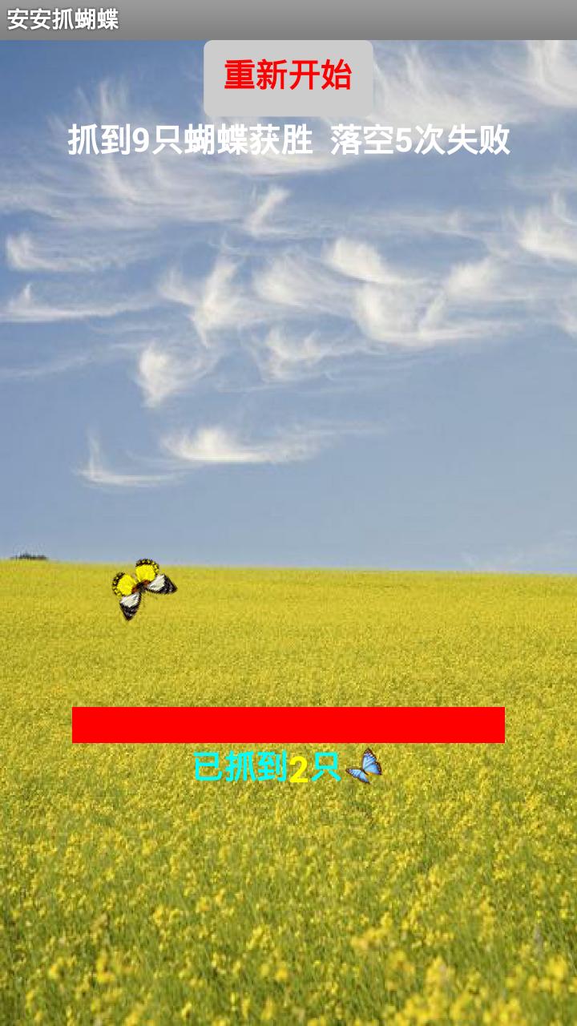
展示与分析
(a)开始界面
(b)抓到了
(c)落空了

Slide 5
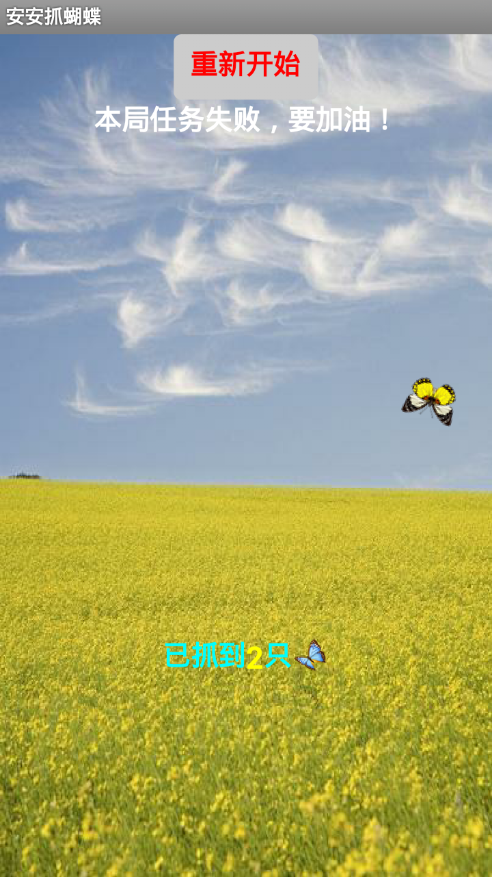
展示与分析
(d)成功
(d)失败

Slide 6

谷歌精品课程
App Inventor 零基础Android移动应用开发
安安抓蝴蝶 – 组件设计

Slide 7
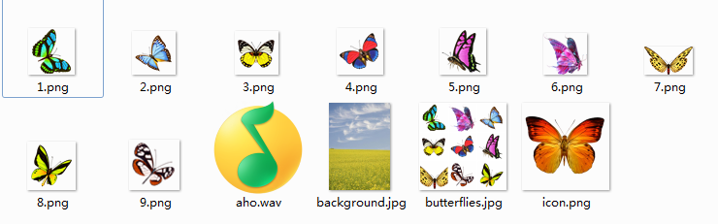
安安抓蝴蝶 素材准备
12张图片：background.jpg（背景图片）、icon.jpg（图标图片）、butterflies.jpg（蝴蝶标本图片）和1~9.png（9种蝴蝶图片）文件；
1个音频声音文件：aho.wav，用户没抓到蝴蝶的音效

Slide 8
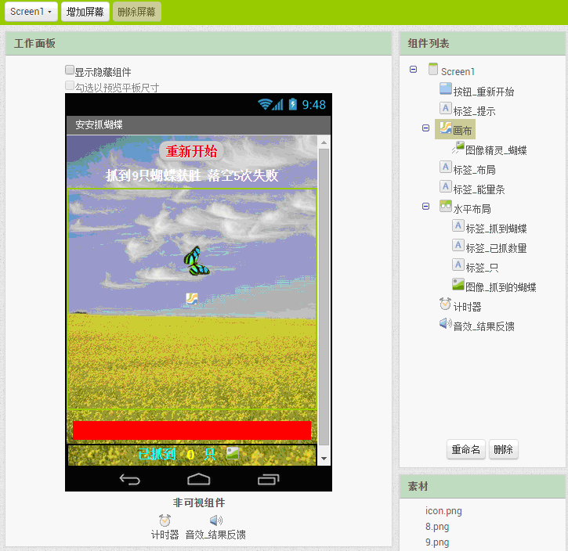
组件设计

Slide 9
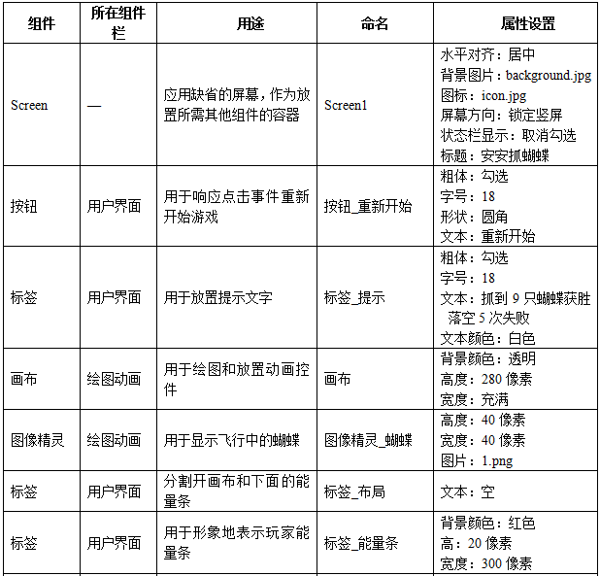
所有组件的说明及属性设置（1）

Slide 10
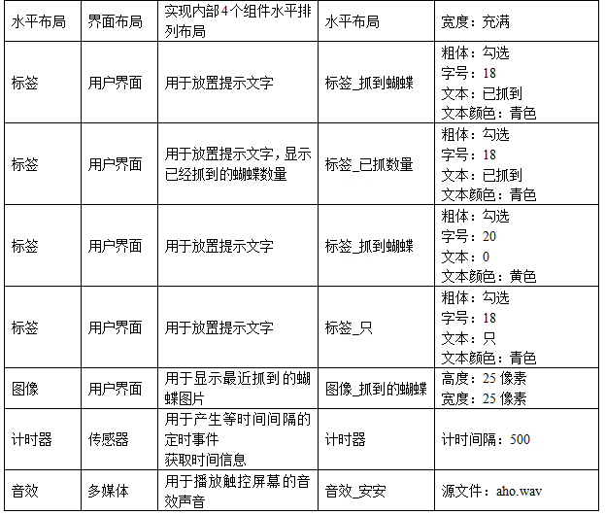
所有组件的说明及属性设置（2）

Slide 11
谷歌精品课程
App Inventor 零基础Android移动应用开发
安安抓蝴蝶 – 行为逻辑设计

Slide 12
安安抓蝴蝶 游戏规则
首先规定安安抓住蝴蝶9次为顺利完成任务，失败5次这次任务就失败了。
为了反馈信息，需要在界面上解释规则，显示抓到蝴蝶的次数，以及用能量条的减少提示用户机会越来越少。
为了提示用户是否点触到蝴蝶，抓没抓到需要不同的反馈，抓到蝴蝶挣扎振动，没抓到安安懊恼的“啊哦”一声。
记录之前一次抓到的蝴蝶。
为了游戏的趣味性，要求每次开始出现的蝴蝶不同，下一只要抓的蝴蝶样子和刚刚抓住的不同。
另外为了给用户更加明确的失败和成功信息，两者的显示界面要不同。

Slide 13
谷歌精品课程
App Inventor 零基础Android移动应用开发
安安抓蝴蝶 – 让蝴蝶动起来

Slide 14
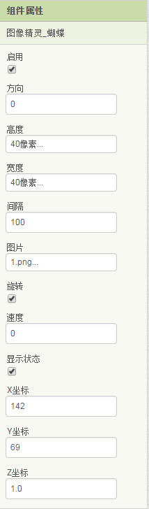
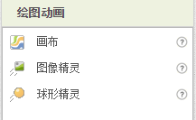
图像精灵组件
重要属性
方向
速度
坐标

Slide 15
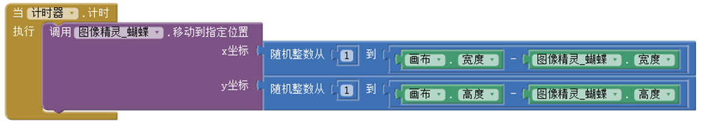
在画布上移动的蝴蝶

Slide 16
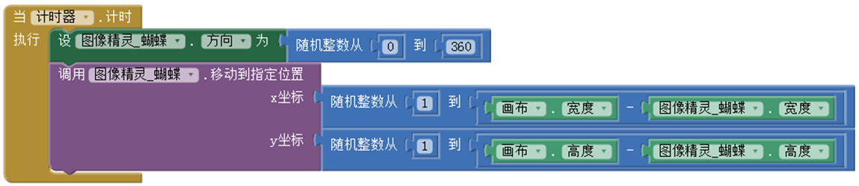
改变蝴蝶的飞行姿态

Slide 17
谷歌精品课程
App Inventor 零基础Android移动应用开发
安安抓蝴蝶 – 让蝴蝶连续飞

Slide 18
图像精灵组件
重要属性
方向
速度
坐标

Slide 19
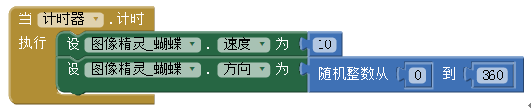
让蝴蝶连续飞
1）设置图像精灵的“速度”属性值为大于0的数值，比如10；
2）在计时器的“计时”事件处理器中定时让图像精灵“方向”属性值发生改变

Slide 20
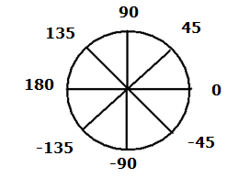
“方向”的取值与移动方向
“方向”属性实际表示的是精灵X轴正方向的夹角

Slide 21
谷歌精品课程
App Inventor 零基础Android移动应用开发
安安抓蝴蝶 – 判断是否抓住蝴蝶

Slide 22
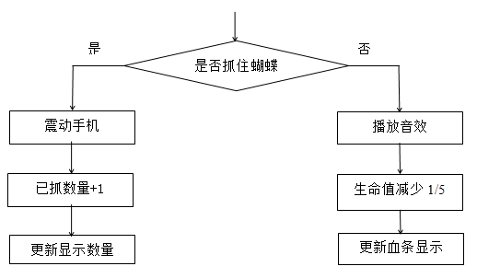
判断是否抓住蝴蝶

Slide 23
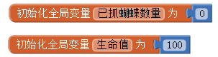
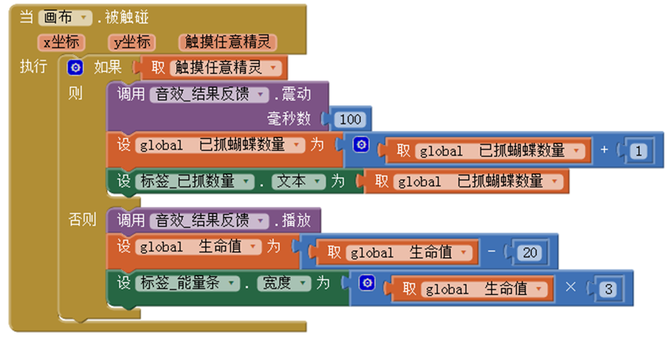
判断是否抓住蝴蝶

Slide 24
谷歌精品课程
App Inventor 零基础Android移动应用开发
安安抓蝴蝶 – 处理失败

Slide 25
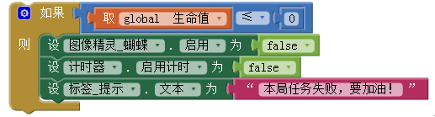
判断是否进入失败界面

Slide 26
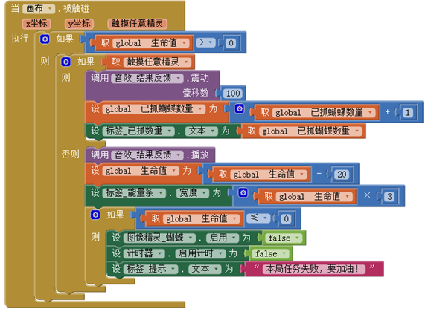
失败后停止响应触摸屏幕实践

Slide 27
谷歌精品课程
App Inventor 零基础Android移动应用开发
安安抓蝴蝶 – 处理成功

Slide 28
游戏成功
成功抓到9只蝴蝶以后将进入成功界面
需要做2件事情：
一是计算游戏得分
二是调用成功的屏幕，并把计算出的得分显示出来
28

Slide 29
计算游戏得分
一般游戏的计分原则会考虑到以下几个方面：
消灭的对手强弱和多少。典型的如打飞机游戏，大小敌机的分值不同，当然难以程度也不一样；
拾取的奖励物资的品种和多少。比如打败妖怪爆出的各类宝物；
自身的损耗。比如通关时剩余的血量、弹药数量等；
通关的时间。完成任务的速度，一般越快得分越高
29

Slide 30
计算游戏得分
本游戏只考虑2个因素：游戏通关时间和剩余生命值
计算公式：
得分 = （100 - 开始游戏的时间） + 剩余生命值
30

Slide 31
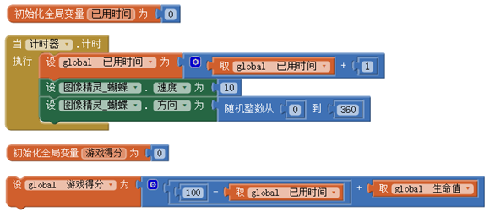
计算游戏得分
31

Slide 32
谷歌精品课程
App Inventor 零基础Android移动应用开发
安安抓蝴蝶 – 游戏成功屏幕

Slide 33
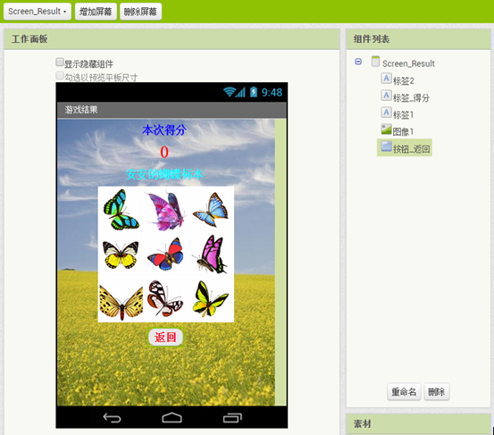
组件设计

Slide 34
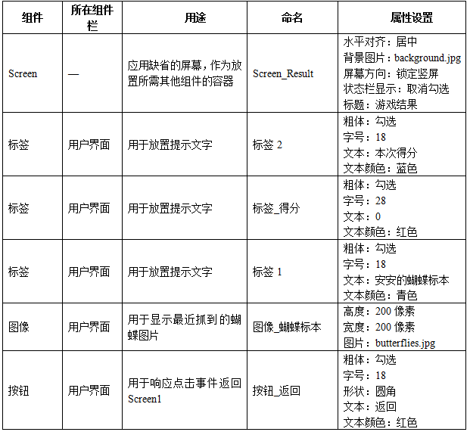
所有组件的说明及属性设置

Slide 35
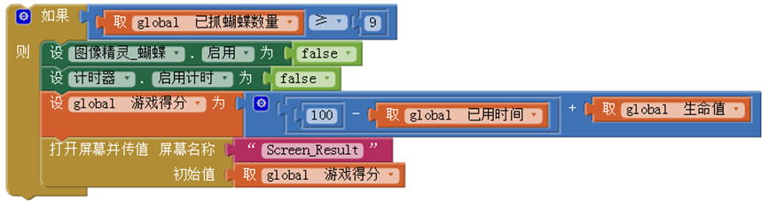
成功时屏幕调用
35

Slide 36
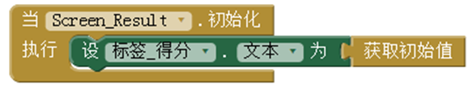
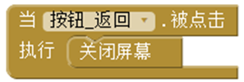
屏幕调用传值
36

Slide 37
谷歌精品课程
App Inventor 零基础Android移动应用开发
安安抓蝴蝶 –增加蝴蝶品种

Slide 38
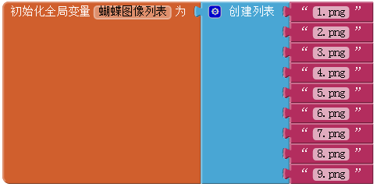
蝴蝶列表
总共9种蝴蝶
每成功抓到一只蝴蝶，就出来另一个品种
38

Slide 39
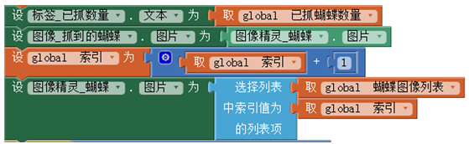
让不同品种蝴蝶出现
39

Slide 40
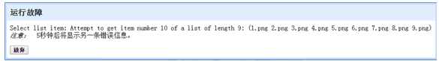
运行出错！
抓到第9只蝴蝶时
抓到第9只蝴蝶时，列表访问越界！
有效的列表位置索引取值范围为[1，列表长度]
40

Slide 41
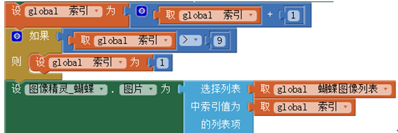
修复Bug
41

Slide 42
谷歌精品课程
App Inventor 零基础Android移动应用开发
安安抓蝴蝶 –重新开始

Slide 43
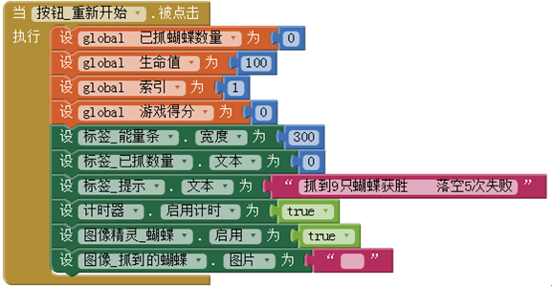
重新开始
43

Slide 44
谷歌精品课程
App Inventor 零基础Android移动应用开发
安安抓蝴蝶 – 作业和思考题

Slide 45
作业和思考题
动手实践“安安抓蝴蝶”App的开发和调试运行过程
思考一下，如果每次重新开始玩时让不同总类的蝴蝶出现，怎么实现？
设计与开发一个“打地鼠”游戏，具体自己发挥，评分规则见网站作业要求
45

